Slide 1


假若我們的餐膳只包含一種食物，我們需要吃多少份量，才能達到每天的要求？

Slide 2
膳食纖維

Slide 3
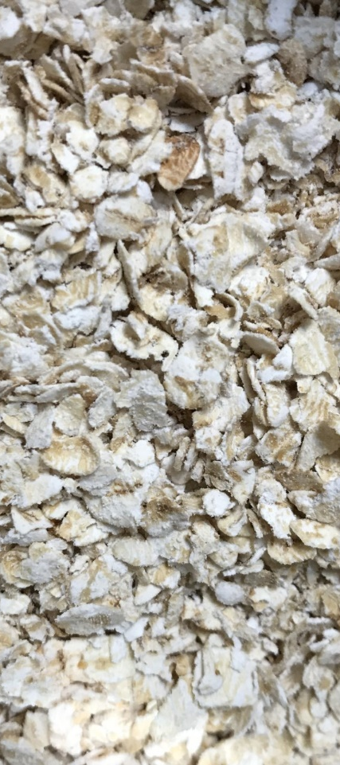
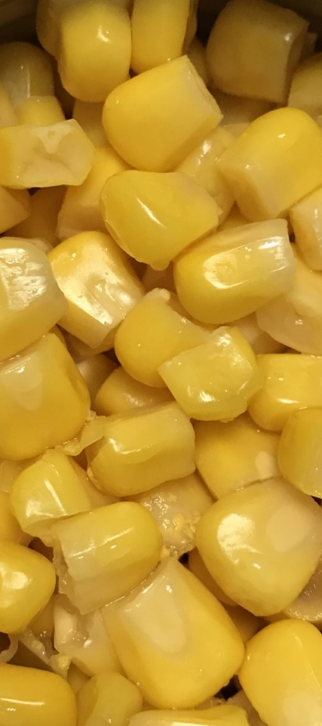
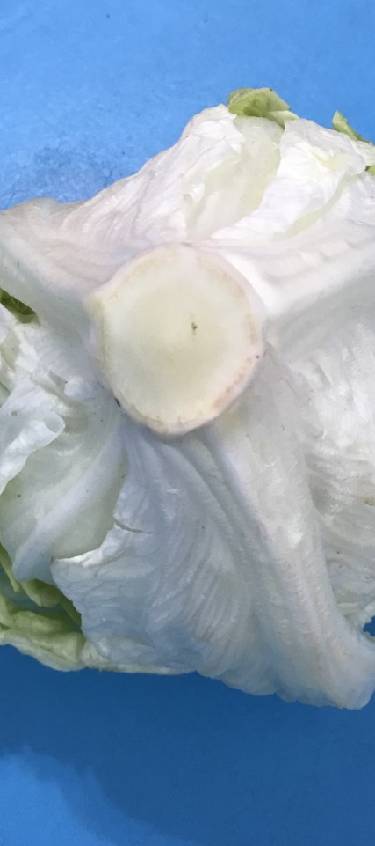
這些要吃多少？
麥片、粟米粒、生菜

Slide 4
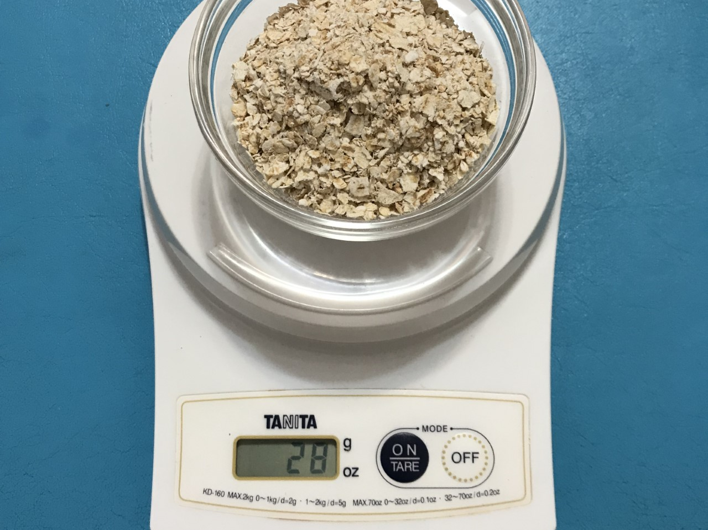
一份麥片= 28克 (約 ¼ 杯)，
提供2.8克膳食纖維
100克即食麥片含10克膳食纖維

Slide 5
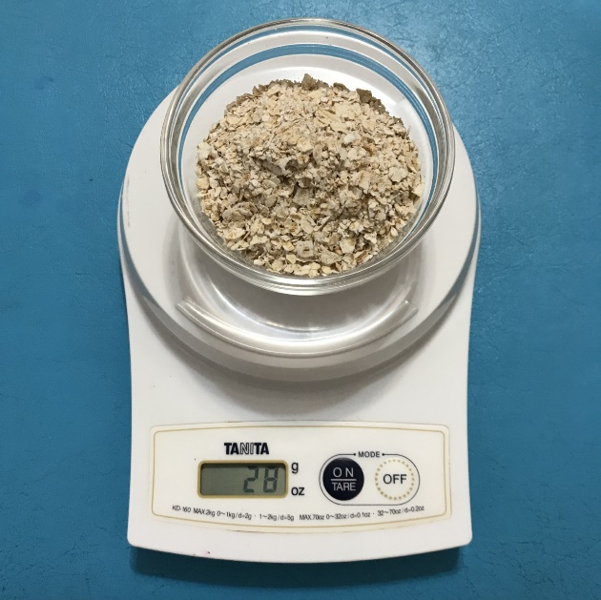
膳食纖維的參考值是每天應不少於25克*
1 份 2.8克 膳食纖維 | 2份 5.6克 膳食纖維 | 3份 8.4克 膳食纖維 | 4份 11.2克 膳食纖維 | 5份 14克 膳食纖維
6份 16.8克 膳食纖維 | 7份 19.6克 膳食纖維 | 8份 22.4克 膳食纖維 | 8.9份 25克 膳食纖維
250克麥片
= 8.9份
= 2¼杯
= 25克膳食纖維
*資料來源：衞生署衞生防護中心

Slide 6
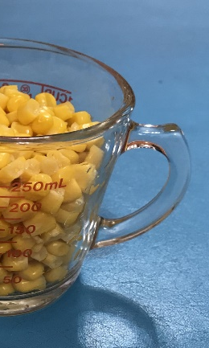
一份粟米粒 = 約½杯 (82克)，
提供1.64克膳食纖維
100克粟米粒含2克膳食纖維

Slide 7

膳食纖維的參考值是每天應不少於25克*
1,250克粟米粒
= 15.2份
= 7.6杯
= 25克膳食纖維
*資料來源：衞生署衞生防護中心

Slide 8
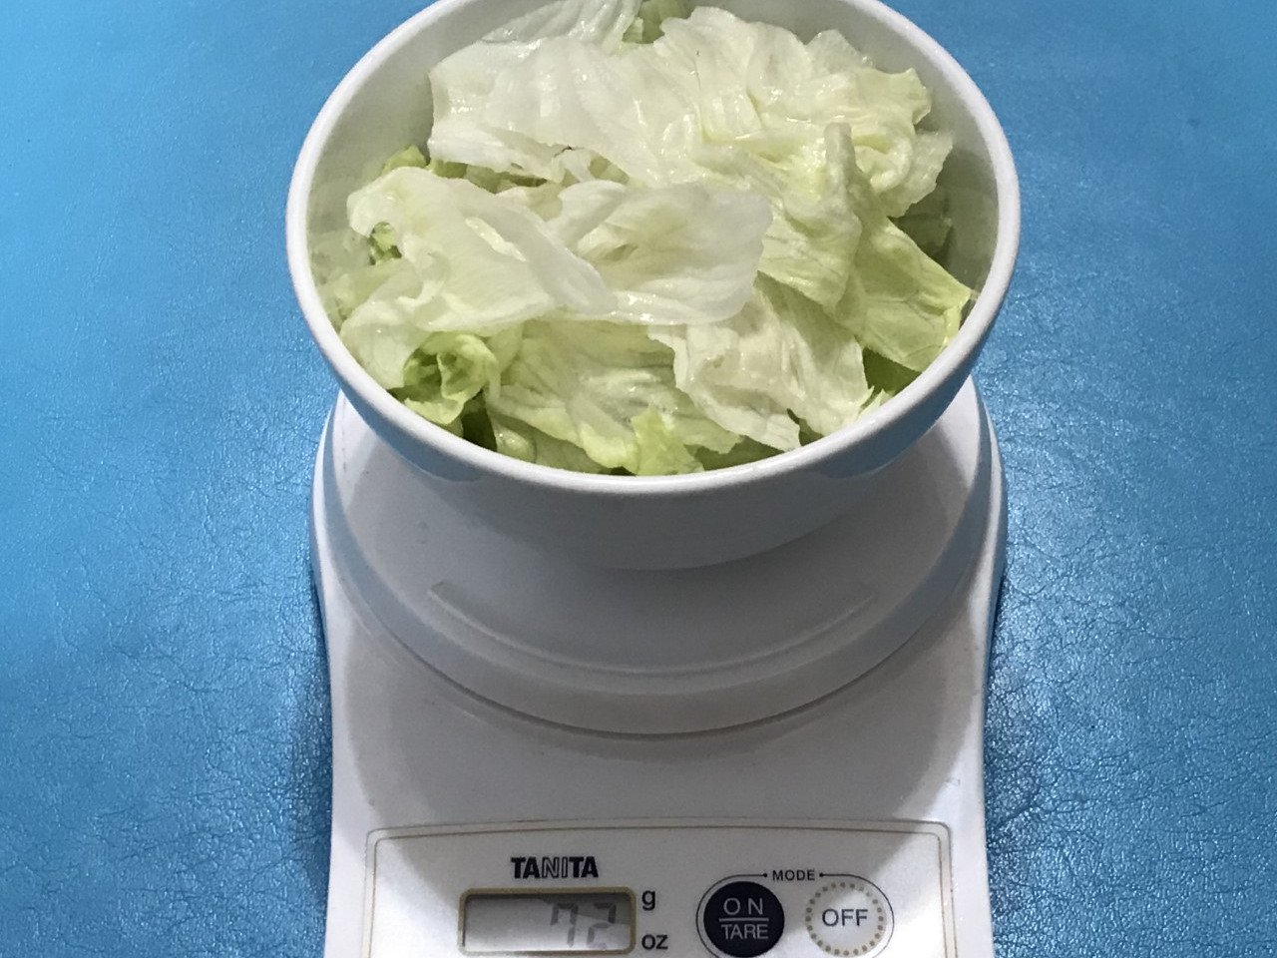
一份生菜 = 1碗 (約72克)，
提供0.86克膳食纖維
100克生菜含1.2克膳食纖維

Slide 9
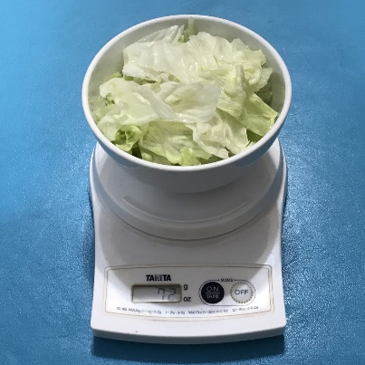
膳食纖維的參考值是每天應不少於25克*
2,083克生菜
= 28.9份
= 28.9碗
= 25克膳食纖維
*資料來源：衞生署衞生防護中心

Slide 10

膳食纖維的參考值(每天應不少於25克)
同時，相等於
3.86個生菜
(1個 = 539克)

Slide 11
維生素C

Slide 12
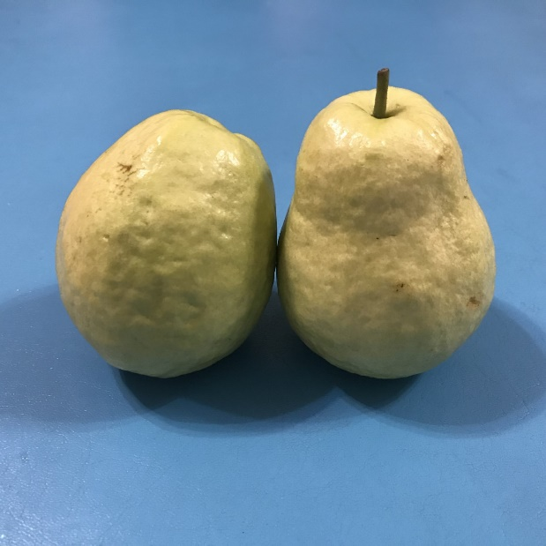
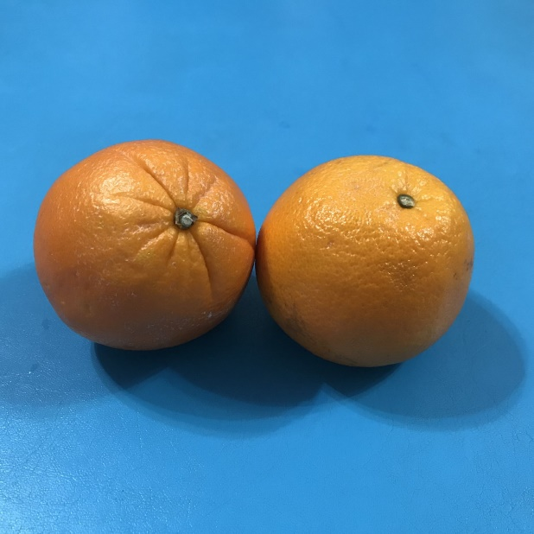
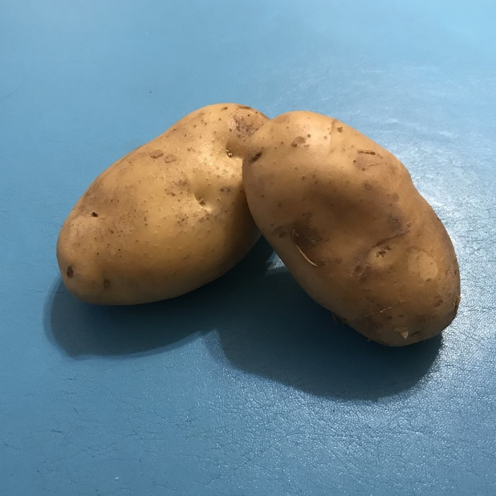
這些要吃多少？
番石榴、橙、馬鈴薯

Slide 13
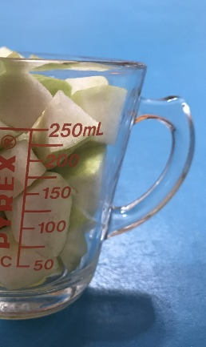
一份番石榴 = ½ 杯(約82克)， 提供187毫克維生素C
100克番石榴含228毫克維生素C

Slide 14
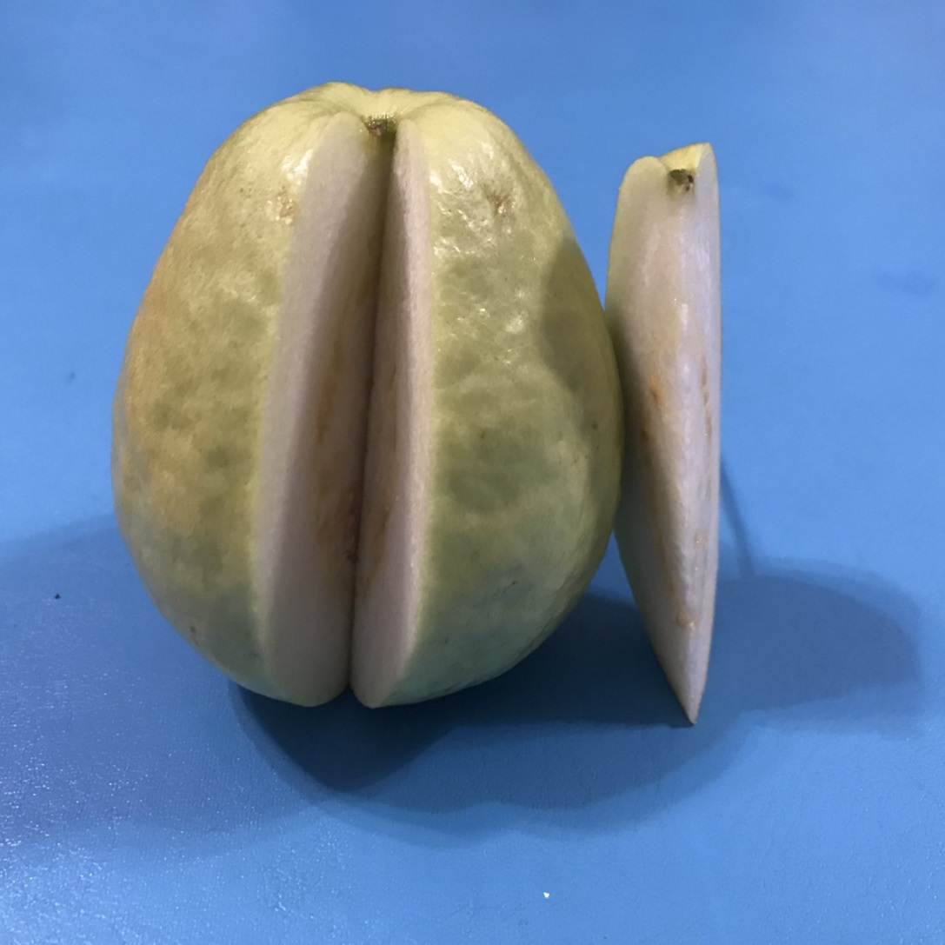
成人每天的維生素C參考攝取量 (RNI)**為40毫克
17.5克番石榴
= 0.2份
= 1/13個番石榴
(1個番石榴 = 230克)
= 40毫克維生素C
**資料來源：British Nutrition Foundation

Slide 15
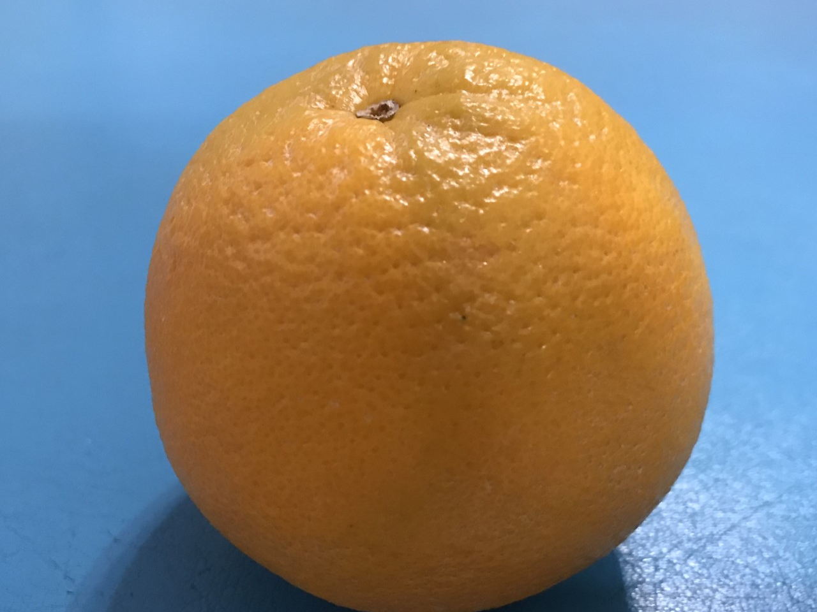
一份橙 = 1個橙 (約151克)，
提供68毫克維生素C
100克橙含45毫克維生素C

Slide 16
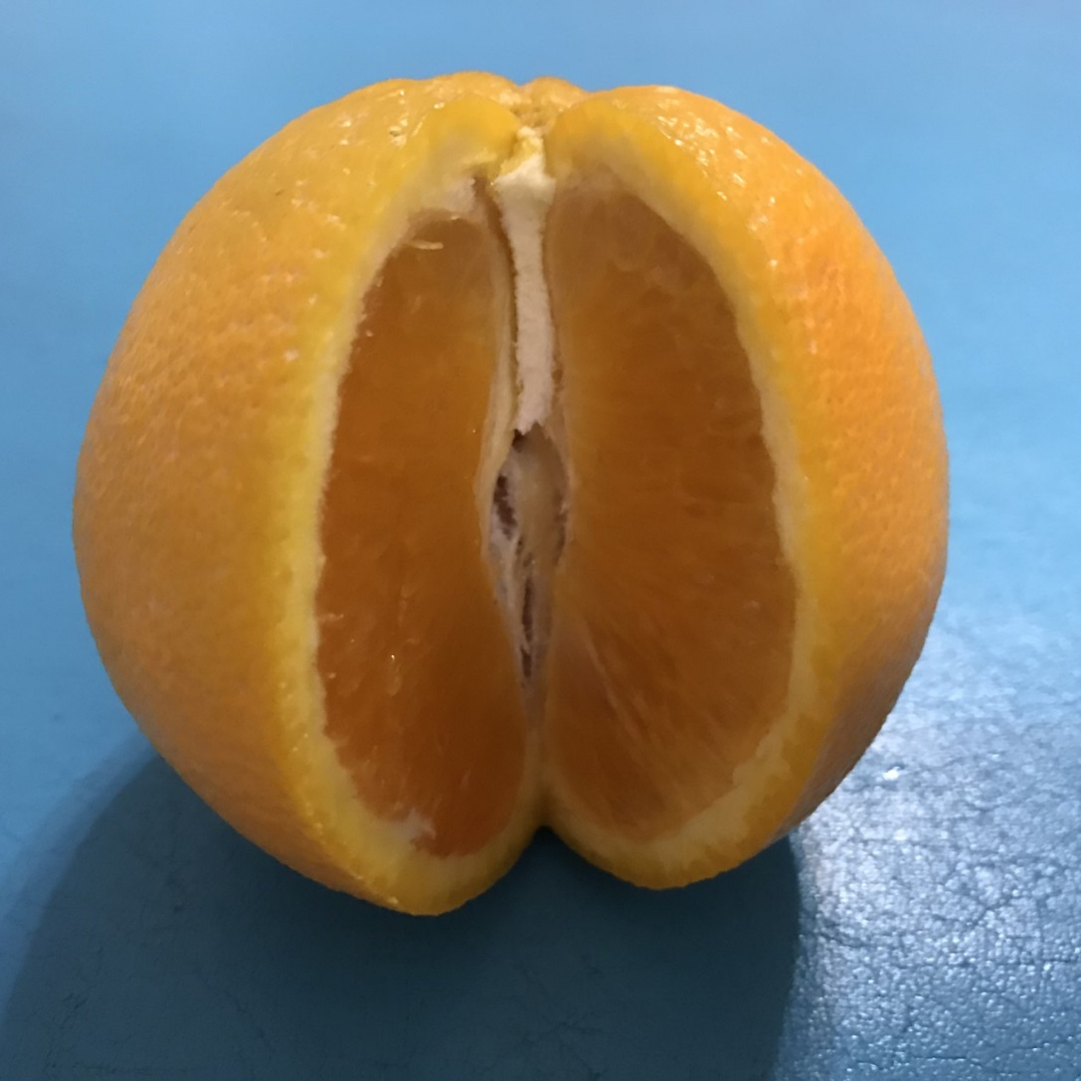
成人每天的維生素C參考攝取量 (RNI)**為40毫克
88.9克橙
= 0.6份
= 0.6個橙
(1個橙 = 151克)
= 40毫克維生素C
**資料來源：British Nutrition Foundation

Slide 17
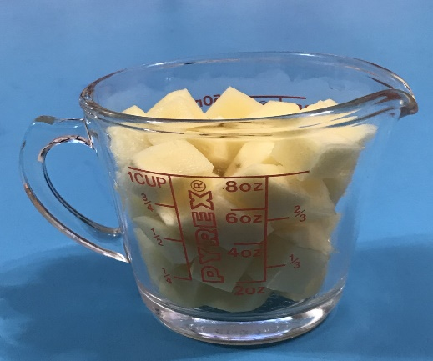
一份馬鈴薯 = ½杯 (約75克)，
提供6.7毫克維生素C
100克馬鈴薯含11毫克維生素C

Slide 18
成人每天的維生素C參考攝取量 (RNI)**為40毫克
363.6克馬鈴薯
= 4.8份
= 40毫克維生素C
**資料來源：British Nutrition Foundation

Slide 19
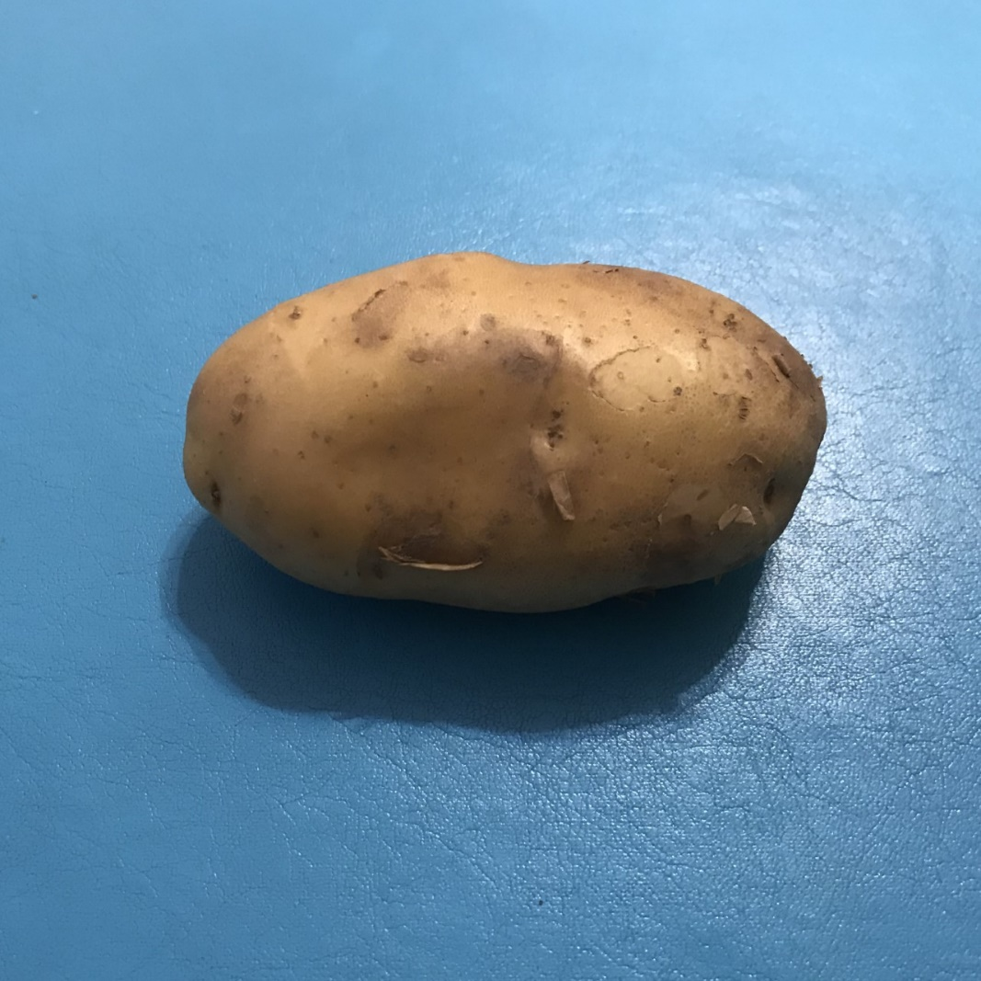
成人每天的維生素C參考攝取量 (RNI)**為40毫克
同時，相等於
1.8個馬鈴薯 (1個馬鈴薯 = 200 克)

Slide 20

鈣

Slide 21
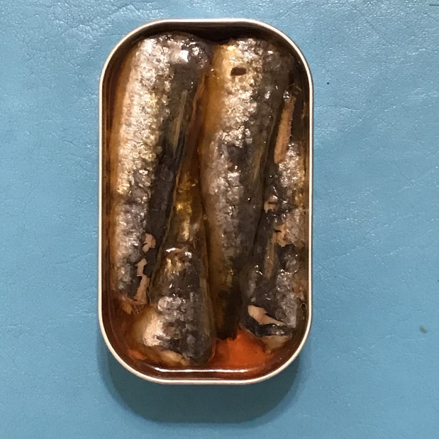
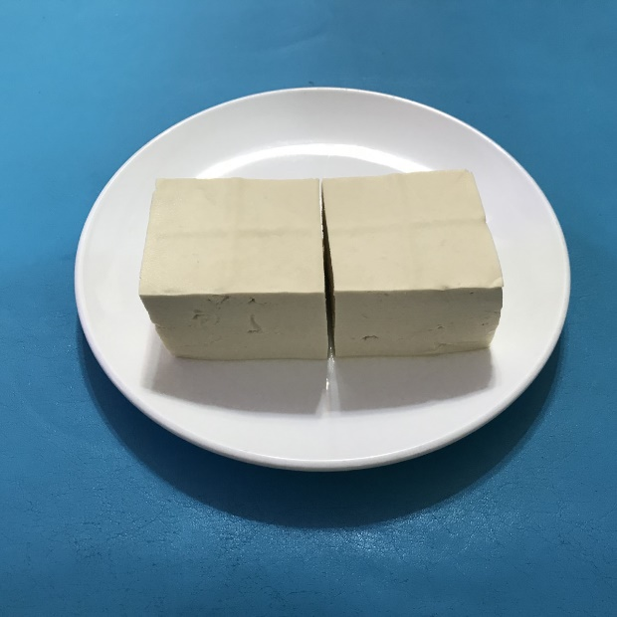
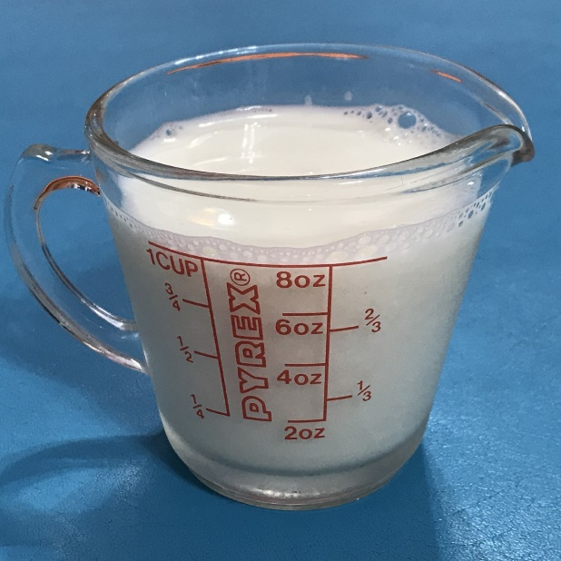
這些要吃多少？
沙甸魚(連骨頭)、硬豆腐、高鈣牛奶

Slide 22
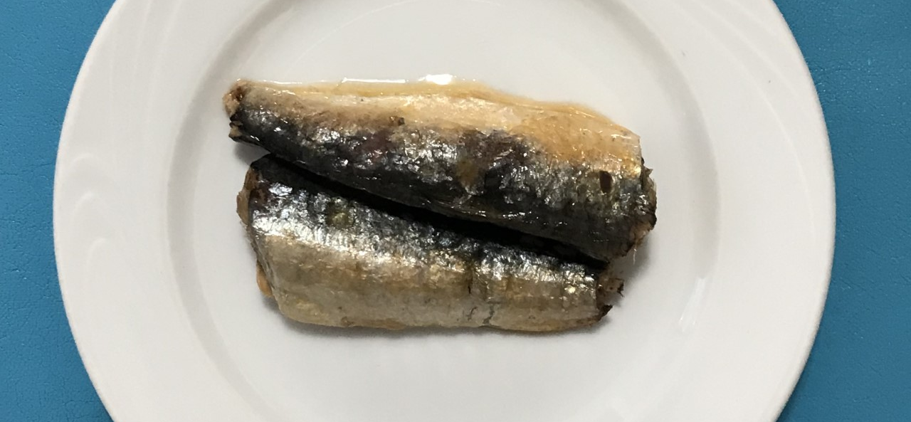
一份沙甸魚(連骨頭) = 2 條沙甸魚 (約24克)，提供91.7毫克鈣
100克沙甸魚(連骨頭)含382毫克鈣

Slide 23

成人每天的鈣參考攝取量 (RNI)**是
不少於1,000毫克
261.8克沙甸魚
= 10.9份
= 21.8條沙甸魚
(1條沙甸魚 = 12克)
= 1,000毫克鈣
**資料來源：British Nutrition Foundation

Slide 24
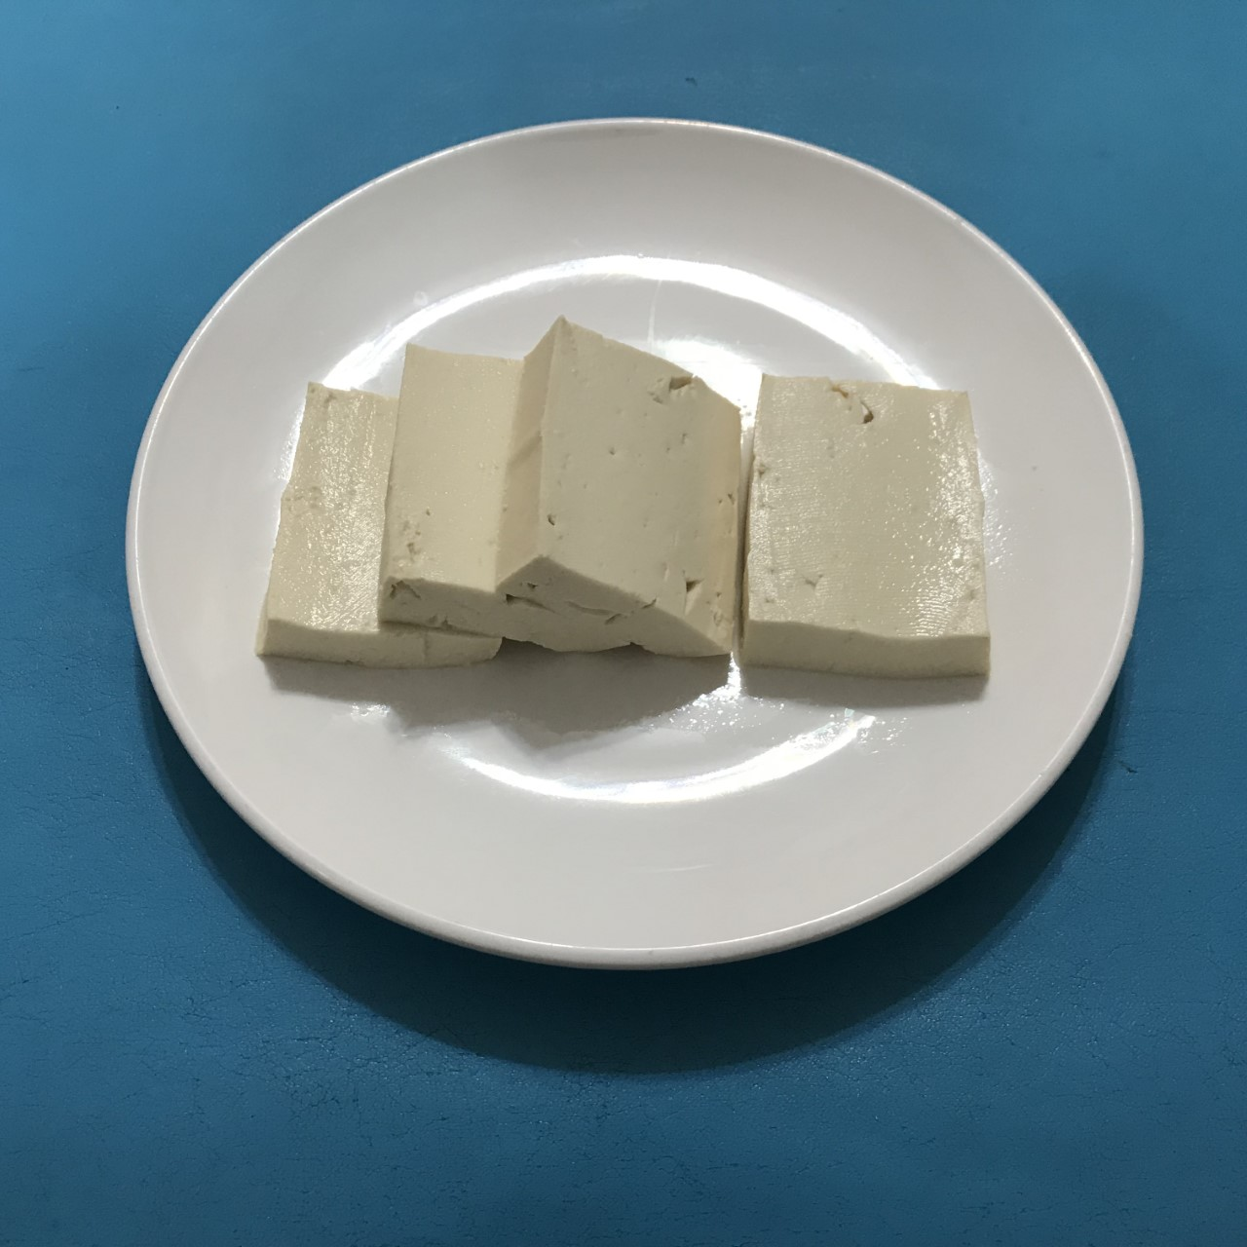
一份硬豆腐 = ¼ 磚 (約75克)，
提供240毫克鈣
100克硬豆腐含320毫克鈣

Slide 25
成人每天的鈣參考攝取量 (RNI)**是
不少於1,000毫克
312.5克硬豆腐
= 4.2份
= 1磚
(1磚，7厘米 x 8厘米 x 8厘米 = 300克)
= 1,000毫克鈣
**資料來源：British Nutrition Foundation

Slide 26

一份高鈣牛奶 = 1杯 (約244 克)，
提供366毫克鈣
100克高鈣牛奶含150毫克鈣

Slide 27


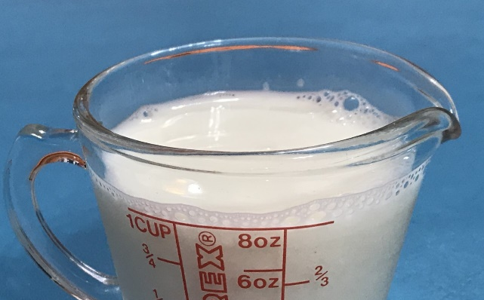
成人每天的鈣參考攝取量 (RNI)**是
不少於1,000毫克
666.7克高鈣牛奶
= 2.7份
= 2.7杯 (1杯 = 244克)
= 1,000毫克鈣
**資料來源：British Nutrition Foundation

Slide 28
參考資料
衞生署衞生防護中心 ─「日日二加三」。
British Nutrition Foundation (2016). Nutrition Requirements.
Food Nutrient Finder.
Get Ready for FoodData Central, a New USDA Food and Nutrient Data System.

